Slide 1
概论
《并行算法与并行程序设计》

Slide 2
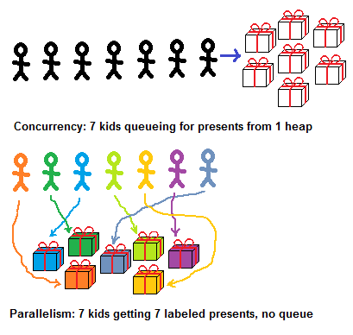
一、并行与并发
并行 (Parallel)
并发 (Concurrence)

Slide 3
二、相关领域与概念
高性能计算 (High Performance Computing)
分布式计算 (Distributed Computing)
物联网 (The Internet of Things)
网格计算 (Grid Computing)
云计算 (Cloud Computing)
智慧的地球 (Smarter Planet)
……
Notes:
SaaS,
IaaS（Amazon的简单存储服务S3、弹性计算云EC2、简单队列服务SQS）
PaaS（Salesforce的force.com，Google的Google App Engine，微软的Windows Azure）。
云计算是实现物联网的核心。
网格计算、云计算与电力网的关系：
电力的出现使发电机成为各个工作的核心设备，在那个发电机为王的时代，爱迪生的徒弟兼私人秘书英萨尔却发现了集中供电在成本和使用这两方面的巨大优越性，并产生了成立电厂的想法，这个想法被爱迪生视为愚蠢。
与云计算相似的产业概念：电厂、银行、超市、养鸡场、天然气公司等。

Slide 4
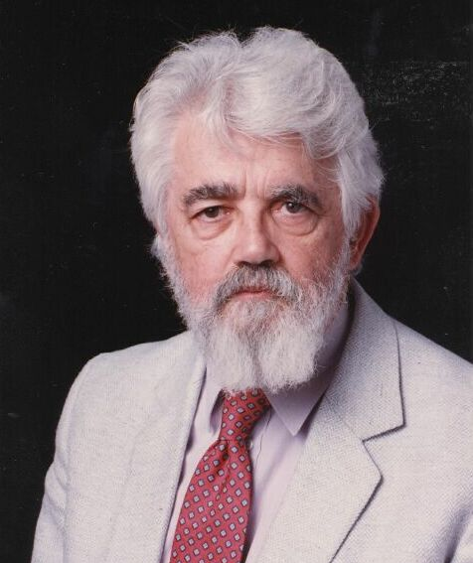
像使用其他资源一样使用计算资源
John McCarthy
1961年，约翰·麦卡锡（1927~2011，1971年图灵奖得主，LISP发明者，人工智能之父）在麻省百年纪念活动中的一个演讲上提出了像使用其他资源一样使用计算资源的设想。

Slide 5
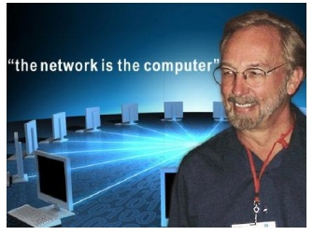
网络就是计算机
John Gage
1984年，SUN的五号员工约翰·盖奇提出了“网络就是计算机”，这句话也成为SUN后来的宣传口号。

Slide 6
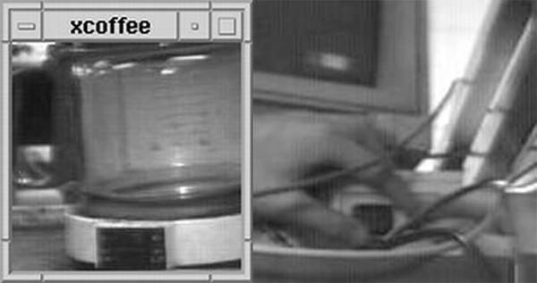
1991年剑桥大学“特洛伊咖啡壶”
Notes:
1991年，剑桥大学特洛伊计算机实验室的科学家们，常常要下楼去看咖啡煮好了没有，但又怕会影响工作，为了解决麻烦，他们编写了一套程序，咖啡壶旁边安装了一个便携式摄像头，利用终端计算机的图像捕捉技术，以3帧/秒的速率传递到实验室的计算机上，以方便工作人员随时查看咖啡是否煮好，这就是物联网最早的雏形。
1993年，作为首个 X-Windows 系统案例，“特洛伊咖啡壶服务器”事件还被传到了网上，近240万人点击过这个名噪一时的“咖啡壶”网站。

Slide 7

互联网还没有实现与万事万物的互联
1995年，Bill Gates在他的《未来之路》一书中提到互联网还没有实现与万事万物的互联。

Slide 8
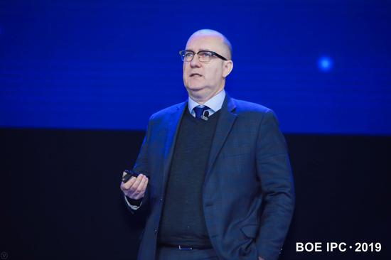
1998年，物联网之父Kevin Ashton首次提出了物联网（“Internet of Thing”）概念
Notes:
说起来有些传奇，“物联网”这个概念的提出，居然来源于一款脱销的口红。
Kevin Ashton 教授1968年出生在英国的伯明翰。1995年，他和朋友打算创业，做一家面条快餐店，他当时就很有想法，想做一个“网红美食”的品牌，但那时互联网才刚刚起步，他的想法还太超前，其他创始人也没有钱投入互联网运营里，所以他最终选择了自己离开。
后来 Kevin Ashton 去了宝洁公司做品牌经理，开始管理玉兰油的产品线。
结果他发现自己负责的化妆品货架上，有一款棕色的口红持续缺货，补货也经常不及时。所以他就找到供应链人员进行核查，但管理人员却告诉他，这款口红在仓库有很多存货。
那这就奇怪了。
如果换做别人，可能就打算加强人员管理来提高效率了，但 Kevin Ashton 却想，有没有一种技术可以从仓储到物流，再到货架，全流程追踪商品呢？
那样就能实现供应链更高效率的管理了。
恰巧在20世纪80年代到90年代，英国的零售商们开始发行会员卡，当时里面内置了一种新的射频技术，就是我们以前提到过的无线射频识别技术 RFID，今天我们俗称它为“电子标签”，它的原理是通过射频信号自动识别目标对象并获取相关数据，做到非接触式的识别。
当时一个制造商给 Kevin Ashton 演示了 RFID 芯片的工作原理，Kevin Ashton 一下子就被这种无线传输信息的技术吸引了。
在看完演示返程的路上，Kevin Ashton 就一直琢磨，他突然想到：
既然 RFID 芯片可以无线传输，那为何不把记录信息的芯片放到口红里，然后把芯片连网，这样就能在供应链的各个环节通过自动扫描，根据商品的位置判断，就能知道是否缺货，然后进行及时调整了。
于是 Kevin Ashton 就打算在宝洁的内部，分享自己对这件事的思考。
他一开始给自己的创新起了个标题是“Smart Packaging”，也就是智能包装。
但他思前想后对标题不满意，他觉得既然要将设备连接到互联网上，那名称中还是要保留“Internet”这个词，但连接的又不是计算机，而是一个个物品，那不如索性创造一个词“Internet of Things”，这也就是今天大家熟知的物联网的英文名称了，简称就是 IoT。
之后，Kevin Ashton 在宝洁内部的演示很顺利，高管们也被这个想法吸引了，同意他在 MIT 创立研究项目，于是就有了 Auto-ID，也就是“自动识别中心”。
Kevin 和同行们一起制定了RFID的技术标准，并投入了大量的精力来降低价格。他们推出了电子产品代码（Electronic Product Code，EPC），还有通用产品代码条码系统（Universal Product Code，UPC），后来这两者逐渐成为了标准的 RFID 产品标签。
Kevin Ashton 从2000年开始对外介绍他们的工作，并逐步向世界传播物联网的概念。MIT“自动识别中心”成了全球领先的研究供应链自动识别和追踪的实验室。2003年后，自动识别中心已经有103名赞助商，共同致力于打造一个通用的物联网标准，并推广基于 RFID 的物品识别系统。

Slide 9
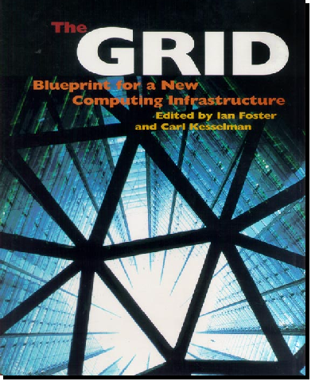
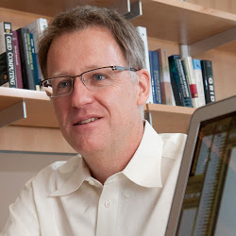
Ian Foster
1998年《网格:21 世纪信息技术基础设施的蓝图》

Slide 10
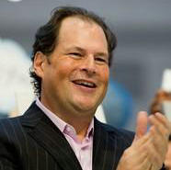

软件的终结
Marc Benioff
1999年 甲骨文公司的高级副总裁贝尼奥夫离开甲骨文公司，成立了Salesforce公司，开始将一种客户关系管理软件作为一项服务提供给用户。

Slide 11
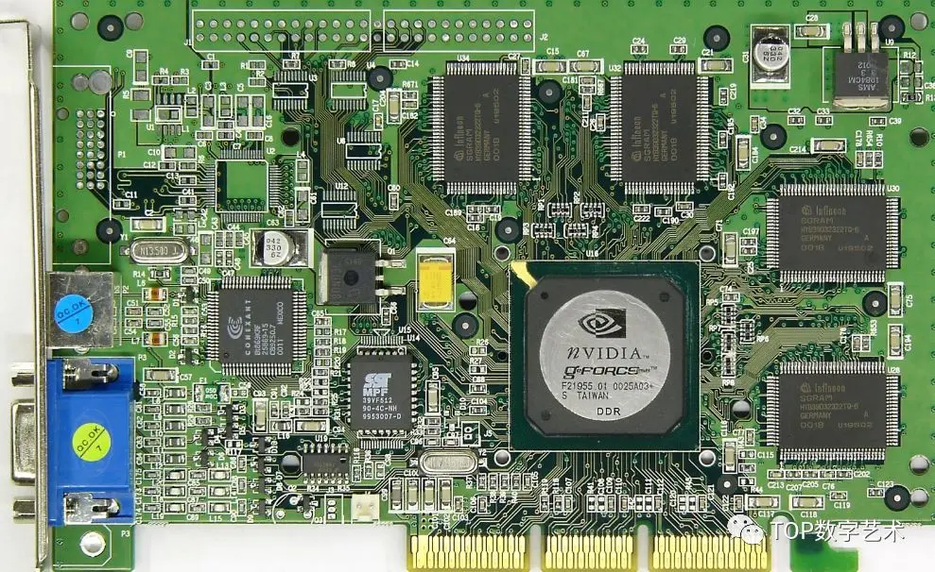
1999年 nVidia公司发布GeForce256图形处理芯片，首先提出GPU（Graphics Processing Unit，图形处理单元）的概念。

Slide 12

2005年的信息社会世界峰会上正式提出了“物联网”的概念。

Slide 13
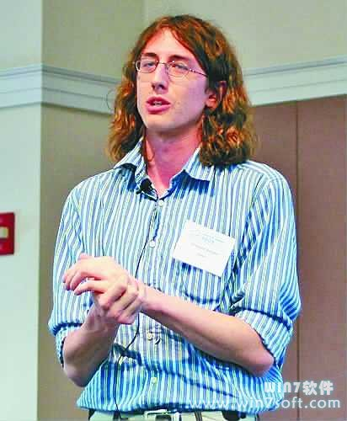
2006年 Google的比希利亚得到首席执行官施米特的支持开始启动“Google 101”计划，正式提出了“云”的概念。

Slide 14
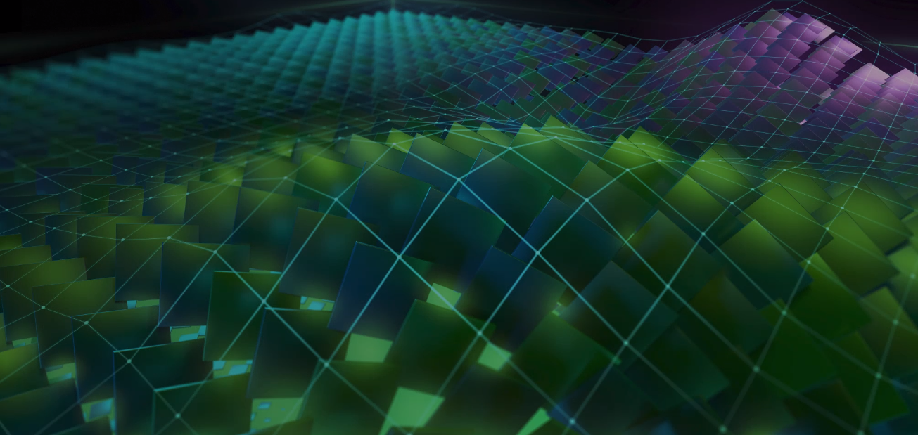
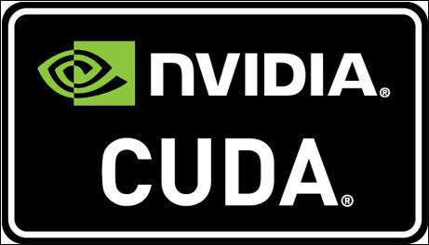
2007年 nVidia公司发布了全新的开发环境CUDA（Computer United Device Architecture，计算统一设备架构），这就使得GPU打破图形语言的局限成为真正的并行数据处理的超级计算机。

Slide 15
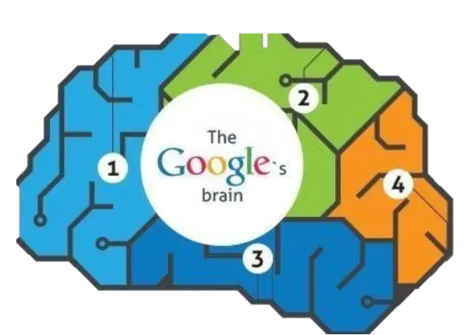
2011年，谷歌大脑（Google Brain）项目启动。
Notes:
谷歌大脑是“Google X实验室”一个主要研究项目。是谷歌在人工智能领域开发出的一款模拟人脑的软件，这个软件具备自我学习功能。Google X部门的科学家们通过将1.6万台电脑的处理器相连接建造出了全球为数不多的最大中枢网络系统，它能自主学习，可以称之谓“谷歌大脑”。

Slide 16
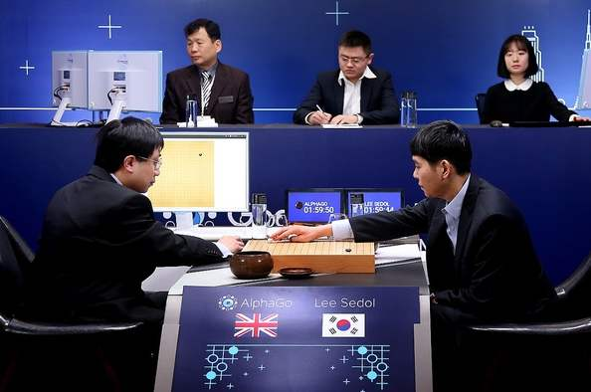
2016年 AlphaGo以4比1的总比分击败人类棋手李世石。
Notes:
击败李世石的AlphaGo，最低配置使用了48颗CPU和1颗GPU，最高配置AlphaGo被称为AlphaGo Distributed，在3月份的时候装配为1920颗CPU和280颗GPU，且在不断升级。当时对外公布的芯片提供商是Intel和NVIDIA。

Slide 17
三、并行计算的需求和现状
计算机系统性能的提高仅仅依靠硬件性能的提高是不够的。
很多重大技术问题和应用都需要高性能的并行计算才能解决。
并行计算的复杂程度远高于串行计算的复杂程度。
并行计算相比串行计算的研究还远不够成熟和完善。

Slide 18

四、并行计算应用实例
SETI@home计划，1999年5月~2004年6月，共计500万人参加计算，197万年计算机工作时间，5.2*10²¹次浮点运算，处理超过13亿个数据单元。

Slide 19
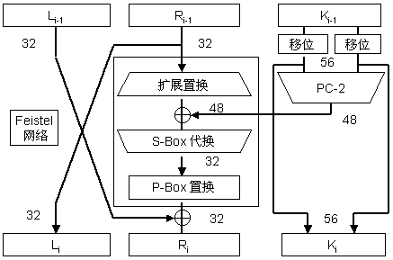
四、并行计算应用实例
Many hands make light work.
Notes:
1997年，FBI和CIA在国会听证会上证明了，以现有计算能力，要破解一个56位DES加密算法需要几百年的时间。
1998年1月，distributed.net通过向数千名计算机爱好者分发程序的方式来破解56位DES加密算法，39天后，“Many hands make light work.”这句话被破译。

Slide 20

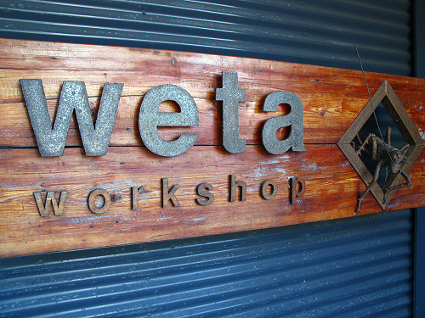
四、并行计算应用实例
10000m²的机房，HP刀片式服务器，总计4万多个处理器，10⁴TB RAM。

Slide 21
五、并行计算机模型
并行模型的语义属性
同构性
在执行并行程序时，并行计算机中处理器行为的相似程度。
如SISD、SIMD、SPMD、MIMD。
同步性
进程同步的严格程度。
指令同步、超步同步、松散同步、异步。
交互机制
并行进程间如何相互影响行为的特性。
共享变量、消息传递。
地址空间
单地址空间、多地址空间。
存储器模型
如何处理共享存储器的访问冲突。
CRCW、CREW、ERCW、EREW

Slide 22
五、并行计算机模型
并行模型的性能属性
机器规模 n
可用处理器的个数。
时钟速率 f MHz
单一处理器的时钟速率。
工作负载 W Mfloat
程序的计算量，或计算操作数。
串行执行时间 T₁ s
参考的串行程序执行所需要的时间。
并行执行时间 T_{n} s
在机器规模为n的情况下，并行程序执行所需要的时间。
速度 P_{n}=W/T_{n} Mfloat/s
在机器规模为n的情况下，并行计算的平均速度。

Slide 23
五、并行计算机模型
并行模型的性能属性
加速比 S_{n}=T₁/T_{n}
在处理器规模为n的情况下，并行计算相对于串行计算的加速倍数。上限为n。
效率 E_{n}=S_{n}/n
在处理器规模为n的情况下，并行计算相对于串行计算的有效率。上限为1。
利用率 U_{n}=P_{n}/P_{peak}
在处理器规模为n的情况下，各处理器计算能力的平均利用比率。P_{peak}是处理器的峰值处理速度。上限为1。
通信启动时间 t₀ μs
0字节或短消息（如单字）的通信时间，也称为通信时延。
渐近带宽 r∞ MB/s
通信长消息的速率。

Slide 24
五、并行计算机模型
抽象机模型
PRAM模型
机器规模n可任意大。
指令同步，每一执行周期每个处理器执行一条指令。
每一周期中，各处理器蕴式同步，同步开销、通信开销、并行性开销忽略不计，只计负载不平衡开销。
通过读写共享变量进行通信。
PRAM模型对零开销和指令同步的假设是不现实的，而且现行机器规模n通常也比较小，复杂度并不能真实反映算法的性能。
PRAM模型对现实机器模型的模拟很不精确，但因其简单性，仍是开发高级并行算法的一个良好的模型。

Slide 25
五、并行计算机模型
抽象机模型
BSP模型
由哈佛大学Leslie Valiant提出，以克服PRAM模型的缺点，但仍保留其简单性。
一个BSP计算机由n个[处理器/存储器]对（结点）组成，通过通信网络进行互连。
一个BSP程序有n个进程，每个驻留在一个结点上 ，按严格超步序列执行。
BSP模型是MIMD系统，进程能同时执行不同指令。在一个超步中，不同进程以不同的速率异步执行。
BSP模型有一个单地址空间，一个处理器不但能访问它的局部存储器，还能以通信方式访问其他结点上的远程存储器。
在一个超步内，每个计算操作都只使用局部存储器。
采用路障同步，在一个超步内，所有存储操作和通信操作完成后，才能开始下一个超步。
BSP模型考虑了除用于进程管理的并行性开销外的所有其他开销，更为现实。

Slide 26
五、并行计算机模型
抽象机模型
阶段并行模型
一个并行程序以一系列阶段加以执行，在当前阶段的所有操作未完成之前，不能开始下一阶段的操作。
共有三类阶段：
并行化阶段：涉及进程管理的开销阶段。
计算阶段：处理器执行若干局部计算操作，结点所需的所有数据均可在局部存储器中访问到。
交互阶段：完成交互操作所需执行的任务，如通信、同步或是聚集操作。

Slide 27
五、并行计算机模型
物理机模型
SIMD
单指令多数据流机 – 多为专用型计算机
MIMD
并行向量处理机(PVP)
基本构件多采用定制
对称多处理机(SMP)
大规模并行处理机(MPP)
工作站群/计算机机群(COW)
分布共享存储器多处理机(DSM)

Slide 28
五、并行计算机模型
物理机模型
并行向量处理机(PVP)
VP：定制向量处理器，数量不多，功能很强。
SM：共享存储器。
PVP通常不使用高速缓存，而是使用大量向量寄存器以及指令缓存。
VP
VP
……
VP
定制高带宽纵横交叉开关网络
SM
SM
……
SM

Slide 29
五、并行计算机模型
物理机模型
对称多处理机(SMP)
P/C：微处理器和高速缓存。
SM：共享存储器。
与PVP不同，采用商品化微处理器，带有片内和片外高速缓存。
对称性指每个处理器平等地访问共享存储器、I/O部件以及操作系统服务。
使用集中式共享存储器和总线或交叉网络的系统互连，一旦建成就难以扩展。
P/C
P/C
……
P/C
总线或纵横交叉开关网络
SM
SM
……
SM

Slide 30
五、并行计算机模型
物理机模型
分布共享存储器多处理机(DSM)
P/C：微处理器和高速缓存
LM：本地存储器
DIR：高速缓存目录，用来支持分布式一致高速缓存。
NIC：网络接口电路
MB：存储器总线
DSM与SMP（对称多处理机）的主要区别在于DSM的存储器是分布在各结点中的，但系统通过硬件和软件为用户建立了一个单地址空间的幻觉。

Slide 31
五、并行计算机模型
物理机模型
大规模并行处理机(MPP)
P/C：微处理器和高速缓存
LM：本地存储器
NIC：网络接口电路
MB：存储器总线
MB
MB
P/C
P/C
LM
……
LM
NIC
NIC
定制网络

Slide 32
五、并行计算机模型
物理机模型
大规模并行处理机(MPP)
在处理结点中使用商品化微处理器。
在处理结点内使用物理上分布的存储器。
使用具有高通信带宽和低时速的互连。
能扩展成具有成百甚至成千个处理器。
类似于多处理机模型，是异步MIMD机，但进程同步采用锁式消息传递操作，而不是用共享变量同步操作加以实现。
程序由多个进程组成，每个进程有自己的私有地址空间。
通过消息传递实现进程间互相作用。
结点间用高速、专用通信网加以互连，称这些结点为紧耦合的。

Slide 33
五、并行计算机模型
物理机模型
工作站机群/计算机机群(COW)
COW的每个结点可以是一个完整的工作站，不包含某些外设（如监视器、键盘、鼠标等），也可以是一台SMP或PC。
结点间一般通过低廉的商品化网络，如以太网、FDDI、光通道、ATM开关实现互连。
不同于MPP，COW的网络接口与结点中的I/O总线松耦合相连。
通常都有一个局部磁盘，而MPP结点中可能没有。
每个结点上驻留着一个完整的操作系统，而在MPP的某些结点中可能只有操作系统的微核。

Slide 34
六、并行程序设计
并行处理的特点
自治性：各处理器在工作时是相互独立的。
合作性：各处理器共同完成一个整体任务，相互之间有协作关系，有数据通信。
同时性：各处理器同时都在执行指令，而不是交错执行。

Slide 35
六、并行程序设计
并行计算举例
设有稠密矩阵A和B，计算C=A*B。
假设，A_{2*2}，B_{2*2}，则：
c_{ij} = a_{i1}*b_{1j} + a_{i2}b_{2j} i, j = 1,2
若动用4个处理器P_{ij}，分别计算c_{ij}，则可以同时进行计算。
在一个并行计算步中，就可以完成计算。
考察下面的例子：
L1: x ← 1
L2: x ← 2*x
L3: x ← 3*x
该例不具备并行性。

Slide 36
六、并行程序设计
并行程序设计方法学
并行程序设计方法学与顺序程序设计方法学的主要区别在于对问题的看法。
顺序程序设计方法学将问题或事物的变化理解为单线程的，由一系列不可分割的有因果关系的统一事物；而并行程序设计方法学最基本的一个观点，就是把行为看作是多个事物相互作用的结果，因此并行程序设计的第一工作就是对问题作并行划分。
并行程序设计方法学的核心就是并行划分和算法映射，其理论基础是并行计算模型。

Slide 37
六、并行程序设计
并行编程的困难所在
并行编程比顺序编程更为复杂。
并行编程有许多不同的可参考模型。
并行编程的工具软件相对落后。
并行编程的程序累积远不如顺序编程。

Slide 38
六、并行程序设计
并行编程模型
指令式编程模型
蕴式并行
程序员不显式地说明并行性，通过编译器和运行支持系统自动加入并行性。常见的是利用专门的并行化编译器，对顺序程序实行自动并行化，由编译器对源代码进行相关性分析，通过一组变换技术将顺序代码转换为并行代码。这种编译器也称为并行化编译器或重构编译器。其难点在于并行编译器的有效性。
数据并行
适用于SIMD或SPMD方式，主要思想是在多个计算结点上对不同的数据集同时执行相同的指令或程序段。
消息传递
各进程异步执行，通过路障或锁定通信实现同步，是一种粗粒度的MIMD。
共享变量
共享变量模型拥有单地址空间（与数据并行类似），是多线程化和异步的（与消息传递相似）。

Slide 39
六、并行程序设计
并行编程模型
函数式编程
函数式编程描述计算的输入与输出之间的函数关系，由编译器和运行时间系统根据函数说明生成执行代码。
逻辑编程
逻辑编程不对控制流和函数进行说明，而是说明要计算的是什么，即输入与输出之间的逻辑关系，由编译器和运行系统从逻辑说明中推导出一个算法。
通过学习进行计算
通过学习进行计算首先是构造一个学习程序，然后将许多例子提供给学习算法，由它最终生成可完成该任务的算法。

Slide 40
六、并行程序设计
实现并行编程系统的方法
库子程序扩展
新构造的并行编程语言
多是在Fortran或Ｃ的基础扩展得到的。
编译器命令扩展
方法 | 实例 | 优点 | 缺点
库例程 | MPI, PVM, Cray Craft | 易于实现，不需要新的编译器 | 无编译器检查、分析和优化
新构造 | Fortran90, Cray Craft | 允许编译器检查、分析和优化 | 实现困难，需要新编译器
命令 | HPF, Cray Craft | 介于两者之间，在串行平台上不起作用

Slide 41
for (i=0; i<N; i++) A[i]=b[i]*b[i+1];
for (i=0; i<N; i++) c[i]=A[i]+A[i+1];
串行代码段
id = my_process_id();
p = number_of_processes();
for (i=id; i<N; i=i+p) A[i]=b[i]*b[i+1];
barrier();
for (i=id; i<N; i=i+p) c[i]=A[i]+A[i+1];
使用库例程的并行代码
my_process_id(), nmber_of_processes(), and barrier()
A(0:N-1) = b(0:N-1)*b(1:N)
c = A(0:N-1)+A(1:N)
使用新构造并行程序设计语言的并行代码
#pragma parallel
#pragma shared(A,b,c)
#pragma local(i)
{
#pragma pfor iterate(i=0;N;1)
for (i=0; i<N; i++) A[i]=b[i]*b[i+1];
#pragma synchronize
#pragma pfor iterate(i=0;N;1)
for (i=0; i<N; i++) c[i]=A[i]+A[i+1];
}
使用编译器命令的并行代码

Slide 42
六、并行程序设计
并行算法范例
并行算法范例
并行算法范例是指构造算法的方法以使其能在并行机系统上运行。
阶段并行
分治法
流水线
进程农庄
工作池

Slide 43
六、并行程序设计
并行算法范例
阶段并行
阶段并行是一个广泛使用的范例。
程序由一些超步组成，每一超步分两阶段。
在计算阶段，多个进程中的每一个完成一个独立计算。
此后是交互阶段，进程完成一个或多个同步交互操作，如一个路障或一个锁定通信。
然后再执行下一超步。
该范例也称为松驰同步范例。其缺点是：交互与计算不相重迭；在进程间很难保持平衡的工作负载。
C
C
……
C
同步交互
C
C
……
C
同步交互

Slide 44
六、并行程序设计
并行算法范例
分治法
缺点是难以达到负载平衡。

Slide 45
六、并行程序设计
并行算法范例
流水线
有大量数据需要重复进行某一宏操作，该宏操作可以被分解为若干子操作顺序执行，这时就可以采用流水线操作方式使各子操作能够同步执行。
P
Q
R

Slide 46
设，在连续仿真计算中，有大量数据要进行如下的计算：
(A+B)*C+D
则可设计流水线计算结构如下：
...
A₄
A₃
A₂
A₁
A₀
R_{A}
+
*
+
...
B₄
B₃
B₂
B₁
B₀
R_{B}
R
...
C₄
C₃
C₂
C₁
C₀
R_{C}
R_{C}
...
D₄
D₃
D₂
D₁
D₀
R_{D}
R_{D}
R_{D}
假设计算步数为k，计算规模为n，
则采用流水线结构所需的时间节拍为n+k，
而串行结构下的时间节拍为kn。

Slide 47
六、并行程序设计
并行算法范例
进程农庄
也称为主／从范例，主进程执行并行程序中基本的顺序部分，并派生出一些从进程去执行并行的工作负载。
当一个从进程完成其工作时，便通知主进程，让其分派一个新的工作负载。
优点是结构简单，由主进程完成协调工作。
缺点是主进程很可能成为瓶颈。
主
从
从
从

Slide 48
六、并行程序设计
并行算法范例
工作池
常用于共享变量模型。
工作池以全局数据结构方式实现，并创建一些进程。
开始时，池中可能只有一件工作，任何空闲进程可以从池中获取一件工作，并加以执行，执行后可能产生0个、1个或多个新的工作件，并被放回工作池中。
当工作池为空时，并行程序结束。
工作池范例容易做到负载平衡，因为工作负载是动态分配给空闲进程的。
其难点是使众多进程高效地访问工作池的具体实现。
工作池可以是一个无序集、一个队列或一个优先队列。
工作池
P
Q
R

